Slide 1
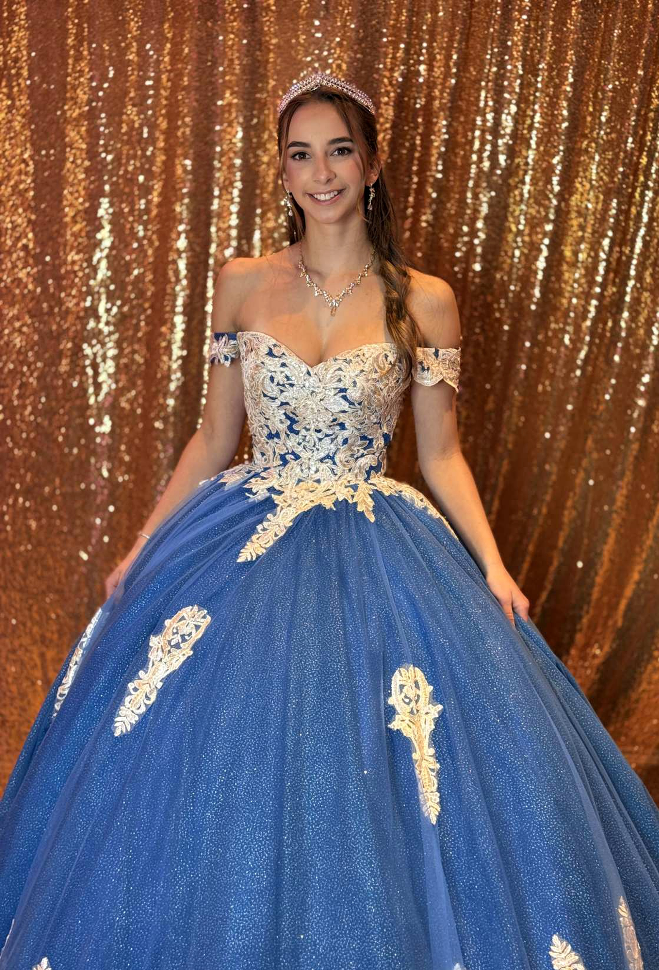

ELEGANT SOCIETY · CERIMONIAL
Aniversário
de 15 Anos
Coordenação e cerimonial para uma noite impecável.
APRESENTAÇÃO DE SERVIÇOS
Notes:
Capa. Fotografia real de evento coordenado pela Elegant Society.

Slide 2
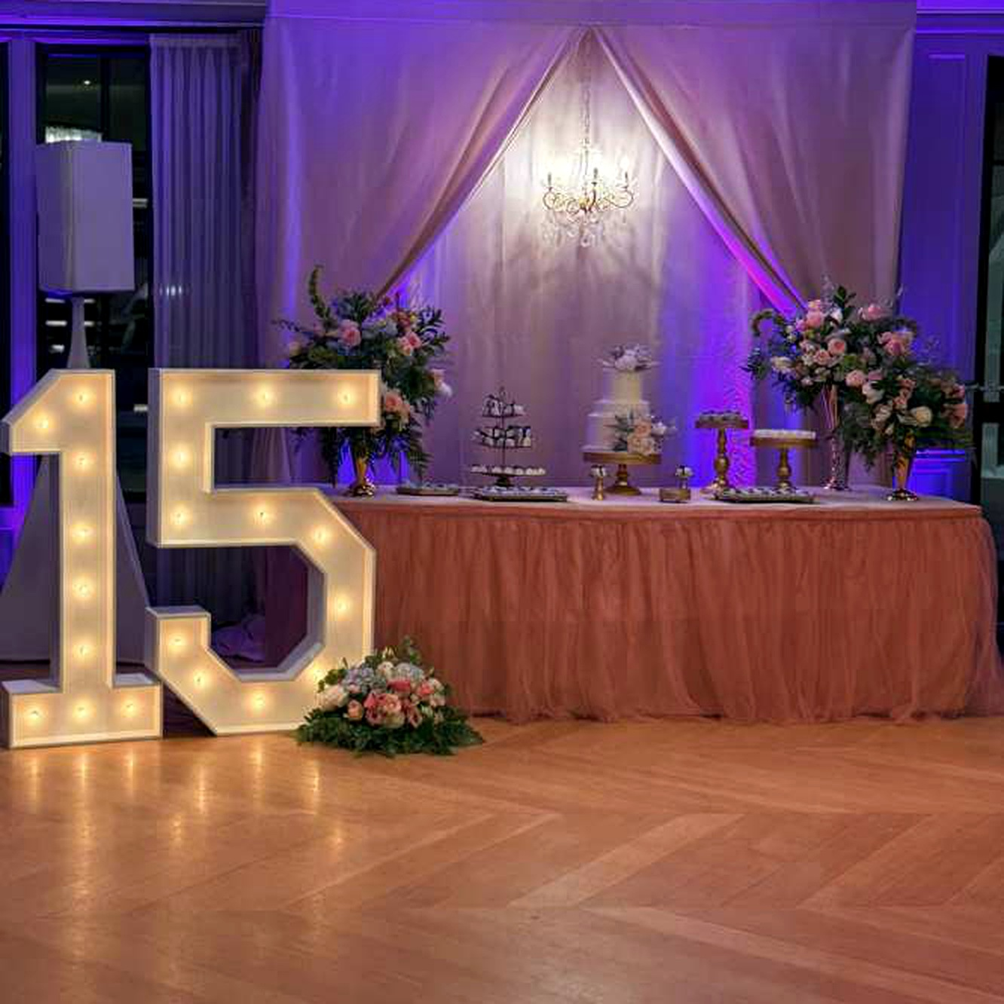
O MOMENTO
Uma noite
inesquecível
O aniversário de 15 anos é um marco na vida de uma jovem. É a celebração que reúne a família, marca uma passagem e gera memórias que atravessam décadas.
Nosso trabalho é cuidar de tudo o que acontece nos bastidores — para que a família viva a festa como convidada, e não como produção.
Mesa de doces e painel de 15 anos — evento real coordenado pela Elegant Society.
ELEGANT SOCIETY
02

Slide 3
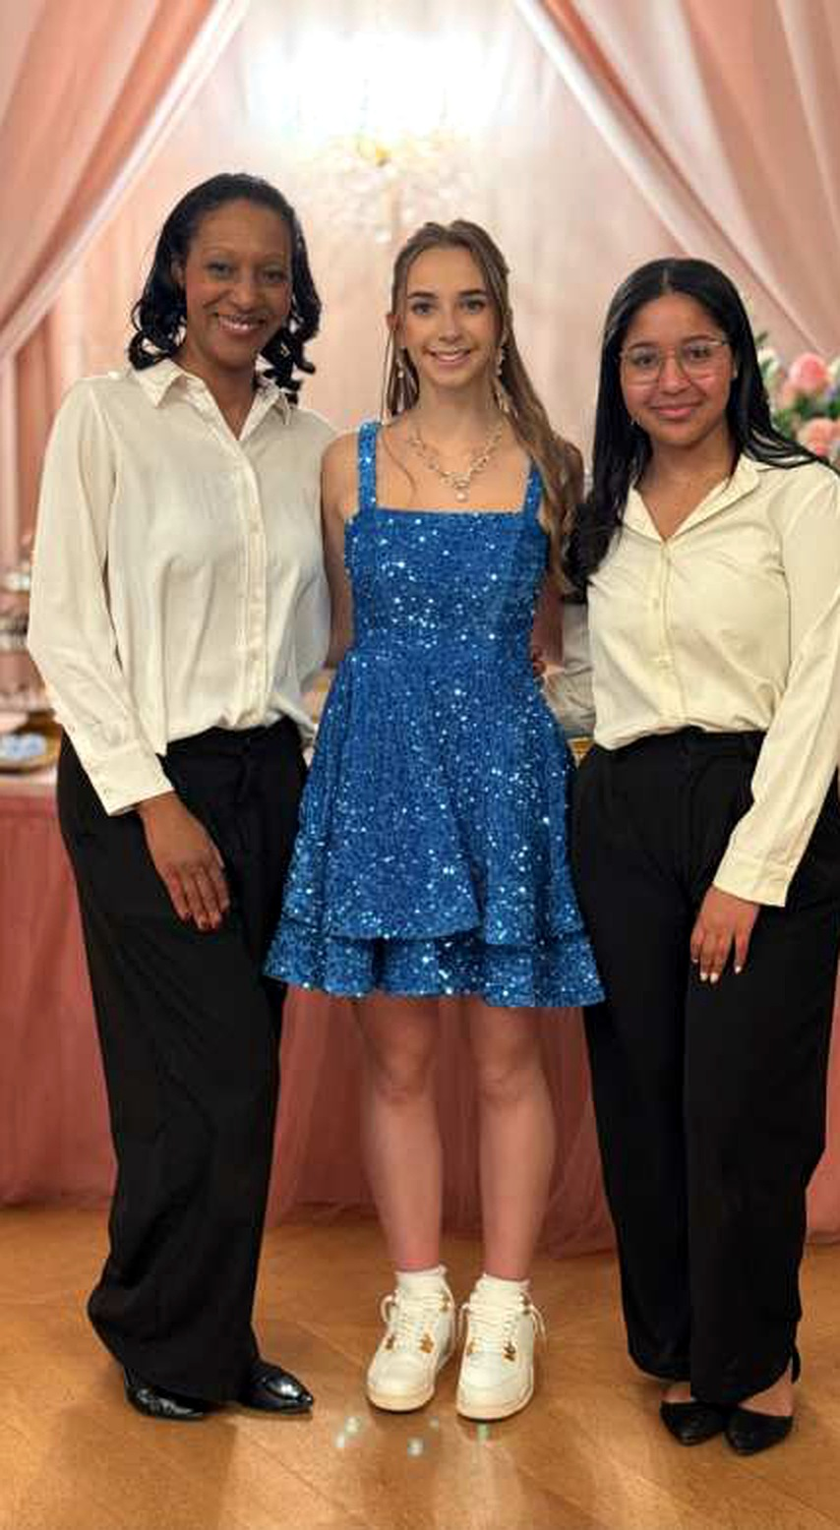
O DESAFIO
O que costuma
sair do lugar
I
Atrasos no cronograma
Um roteiro mal dimensionado empurra a noite inteira. Cada atraso encurta o tempo de festa.
II
Entrada sem ensaio
A entrada da debutante e a valsa são o ápice da noite — e o que mais sofre sem coordenação.
III
Fornecedores desalinhados
DJ, buffet, foto e salão trabalham em ritmos diferentes quando ninguém rege o conjunto.
ELEGANT SOCIETY
03

Slide 4
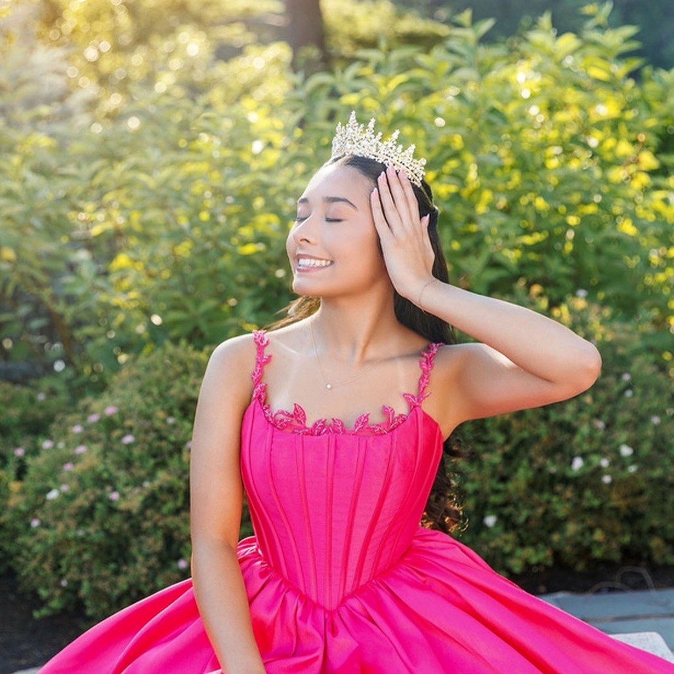
NOSSA MISSÃO
Transformar
sonhos em roteiro
Na Elegant Society, o compromisso é traduzir a personalidade de cada jovem em um evento que corre no horário, respira e emociona.
Planejamos o roteiro, alinhamos os fornecedores e conduzimos a noite do primeiro convidado ao último brinde.
ELEGANT SOCIETY
04

Slide 5
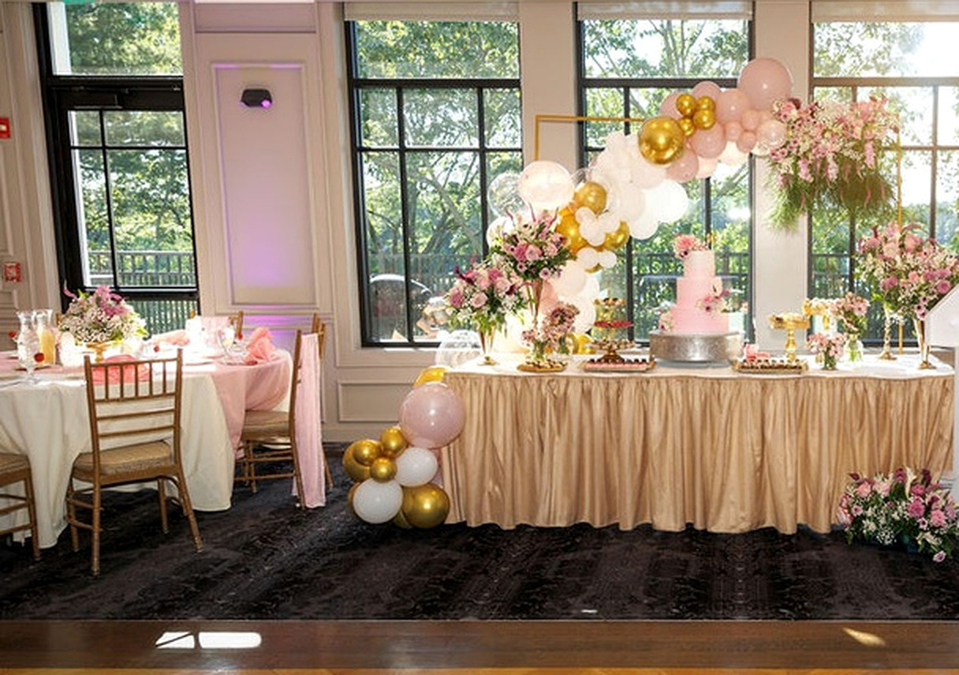
COMO TRABALHAMOS
Três etapas, do primeiro café à última música
01
Planejamento
Reuniões para entender estilo, expectativas e o roteiro que a família imagina para a noite.
02
Organização
Alinhamento com todos os fornecedores, montagem do cronograma e checagem do salão.
03
Coordenação
Execução no dia: entrada, valsa, apresentações e o suporte aos convidados do início ao fim.
ELEGANT SOCIETY
05

Slide 6
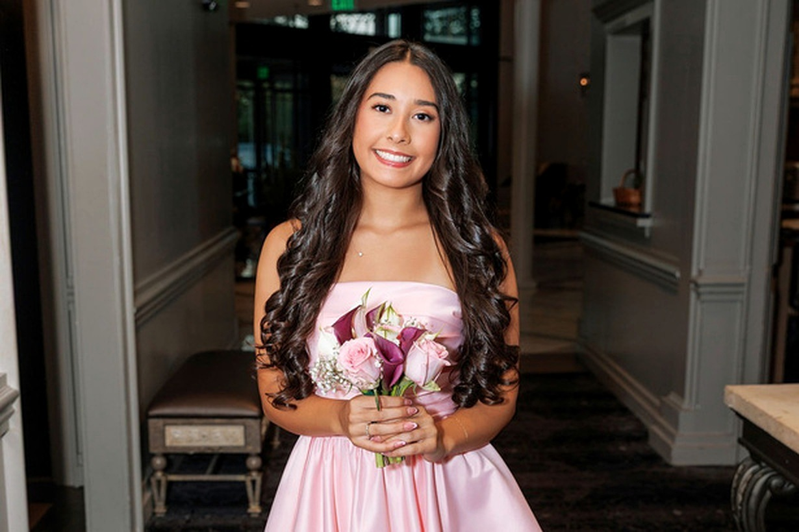
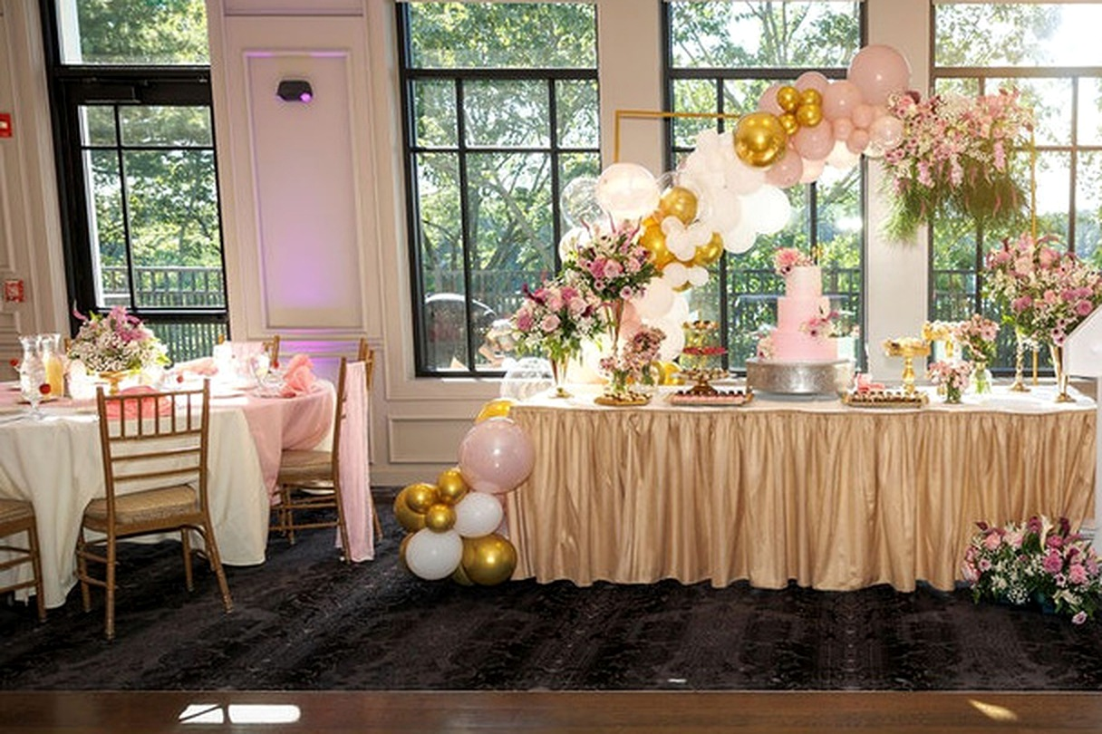
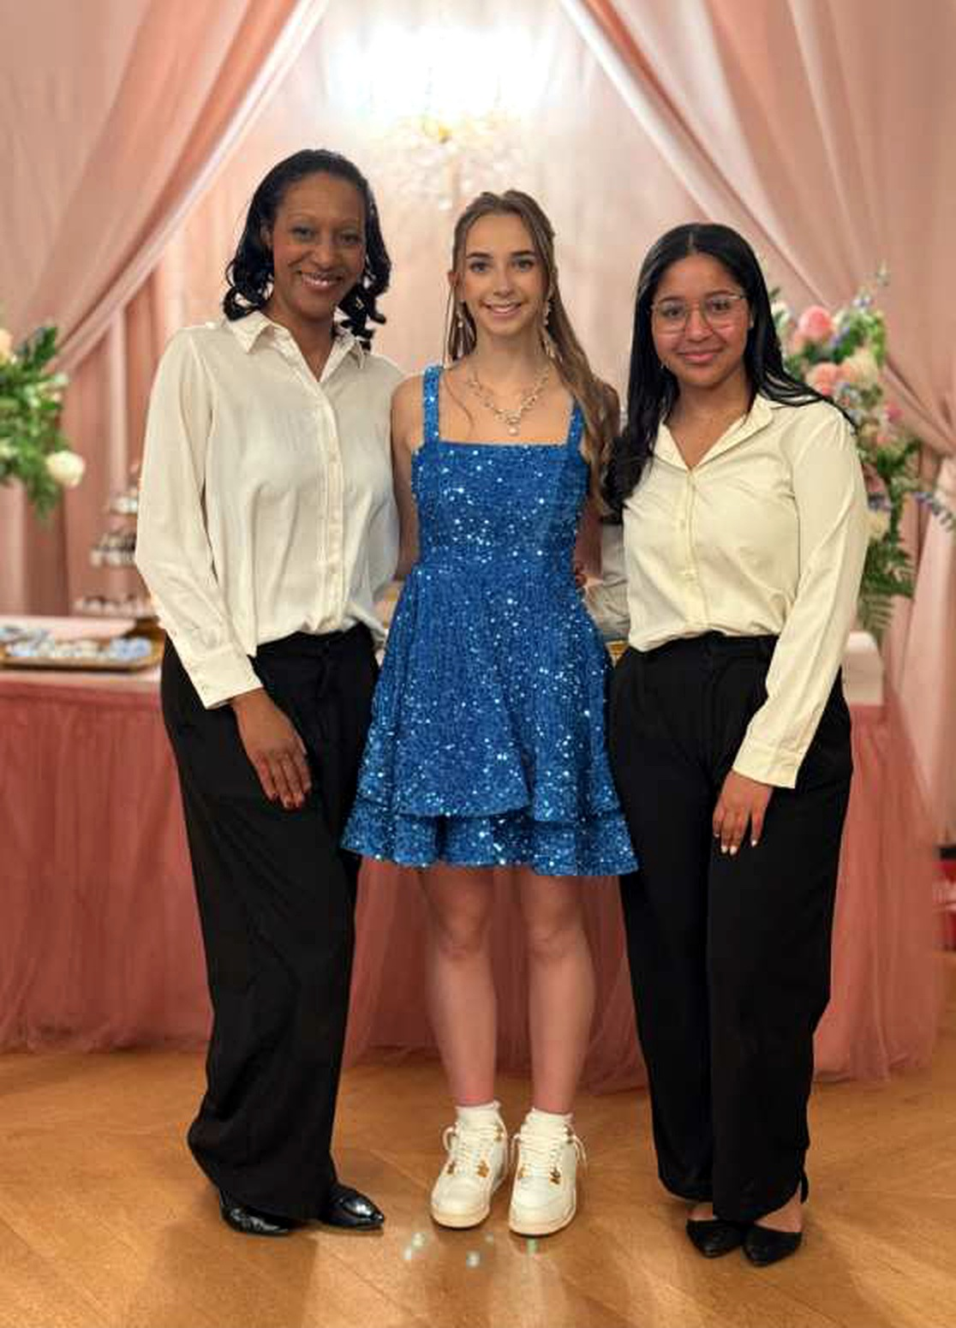
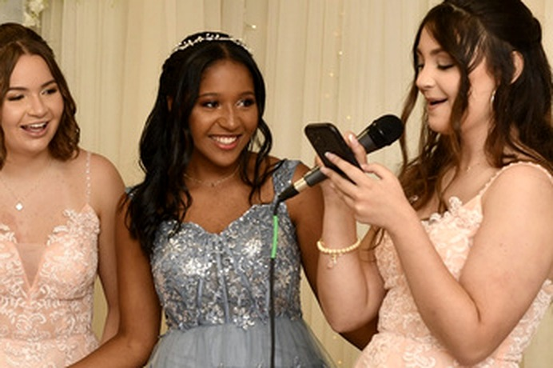
PORTFÓLIO
Festas que já coordenamos
ELEGANT SOCIETY
06

Slide 7
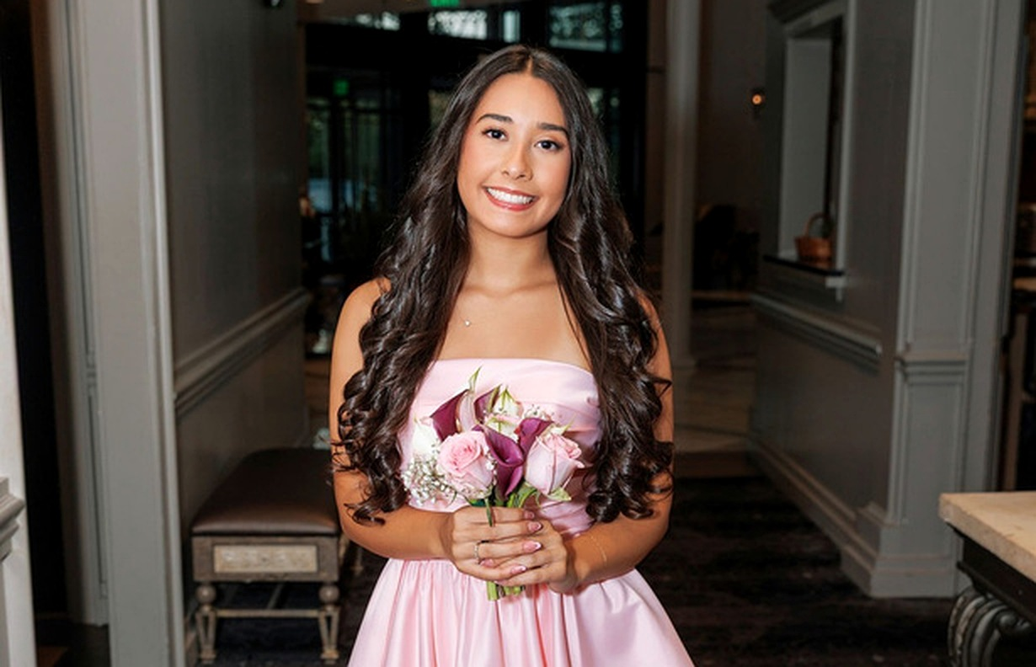
PACOTE 01
Essencial
Coordenação do dia do evento
Para quem já organizou a festa e precisa de uma equipe profissional para conduzi-la.
O QUE ESTÁ INCLUÍDO
◆
Reunião de alinhamento
◆
Cronograma da festa
◆
Contato com fornecedores na semana do evento
◆
Coordenação da entrada da debutante
◆
Organização das apresentações especiais
◆
Coordenação do evento por até 6 horas
INVESTIMENTO SUGERIDO
◆
Suporte aos convidados
$1,500
ELEGANT SOCIETY
07

Slide 8

PACOTE 02
Signature
Coordenação completa da festa
Para famílias que desejam acompanhamento também na fase de planejamento.
O QUE ESTÁ INCLUÍDO
◆
2 reuniões de planejamento
◆
Roteiro detalhado da festa
◆
Alinhamento com DJ ou banda
◆
Contato com fornecedores 2 semanas antes
◆
Acompanhamento da montagem do salão
INVESTIMENTO SUGERIDO
◆
Organização da corte
$2,400
◆
Coordenação do evento por até 6 horas
◆
1 assistente de cerimonial
ELEGANT SOCIETY
08

Slide 9
PACOTE 03
Elite
Planejamento e coordenação completos
Nossa entrega mais completa: acompanhamos a família da escolha dos fornecedores ao último presente da noite.
O QUE ESTÁ INCLUÍDO
◆
Reuniões ilimitadas
◆
Organização da corte
◆
Roteiro completo do evento
◆
Coordenação do evento por até 8 horas
◆
Orientação na escolha dos fornecedores
◆
Equipe com 2 cerimonialistas
◆
Visita técnica ao local
◆
Organização final dos presentes
◆
Coordenação do ensaio da valsa
INVESTIMENTO SUGERIDO
$3,100
ELEGANT SOCIETY
09

Slide 10
COMPARATIVO
Qual pacote combina com a sua festa
Essencial
Signature
Elite
Reuniões
1 alinhamento
2 de planejamento
Ilimitadas
Roteiro da festa
Cronograma
Roteiro detalhado
Roteiro completo
Contato com fornecedores
Semana do evento
2 semanas antes
Da escolha ao evento
Visita técnica ao local
—
—
Incluída
Ensaio da valsa
—
—
Incluído
Organização da corte
—
Incluída
Incluída
Horas de coordenação
Até 6h
Até 6h
Até 8h
Equipe no dia
Cerimonialista
+ 1 assistente
2 cerimonialistas
Investimento sugerido
$1,500
$2,400
$3,100
ELEGANT SOCIETY
10

Slide 11
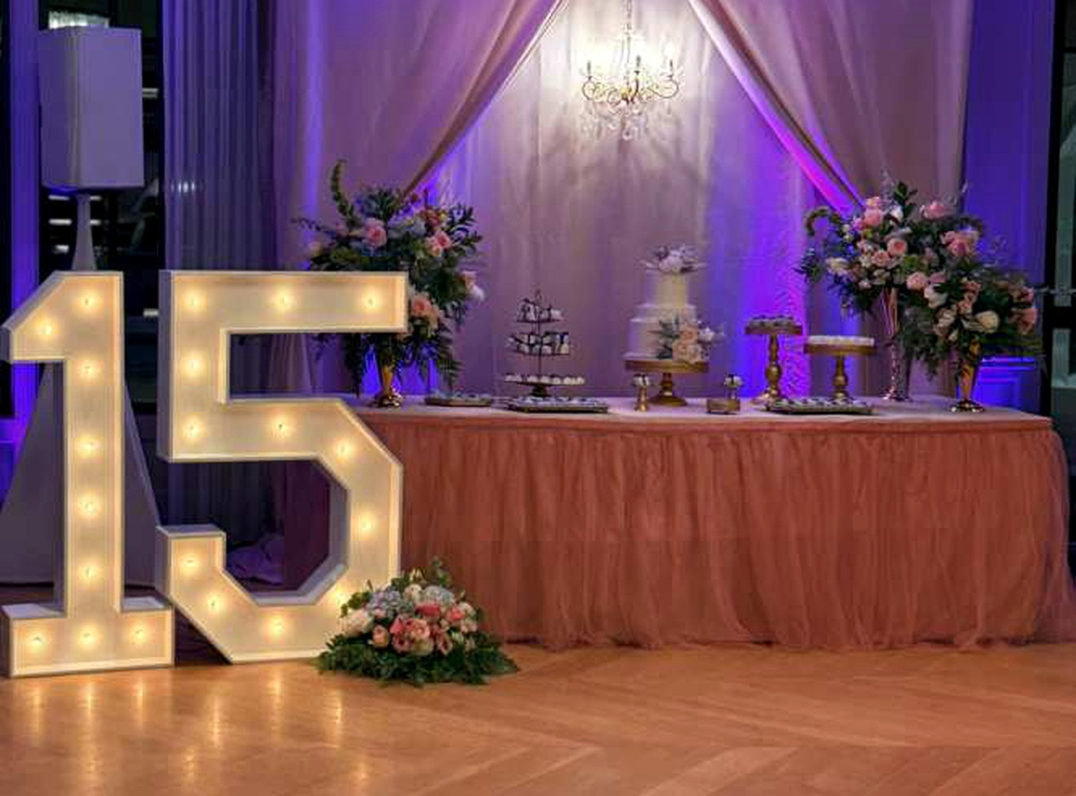
COMPLEMENTOS
Serviços adicionais
Contratáveis junto a qualquer um dos três pacotes.
Hora extra
$45/h por funcionário
Mais tempo de coordenação para aproveitar cada momento da noite.
Assistente adicional
$250/h por assistente extra
Um profissional extra no apoio à organização durante o evento.
Ensaio geral
$200/h
Coordenação do ensaio para que cada entrada saia no tempo certo.
Organização da corte
$200/h
Painel de 15 anos e mesa de doces — montagem acompanhada pela nossa equipe.
Cada integrante da corte sabendo seu papel e seu momento.
ELEGANT SOCIETY
11

Slide 12
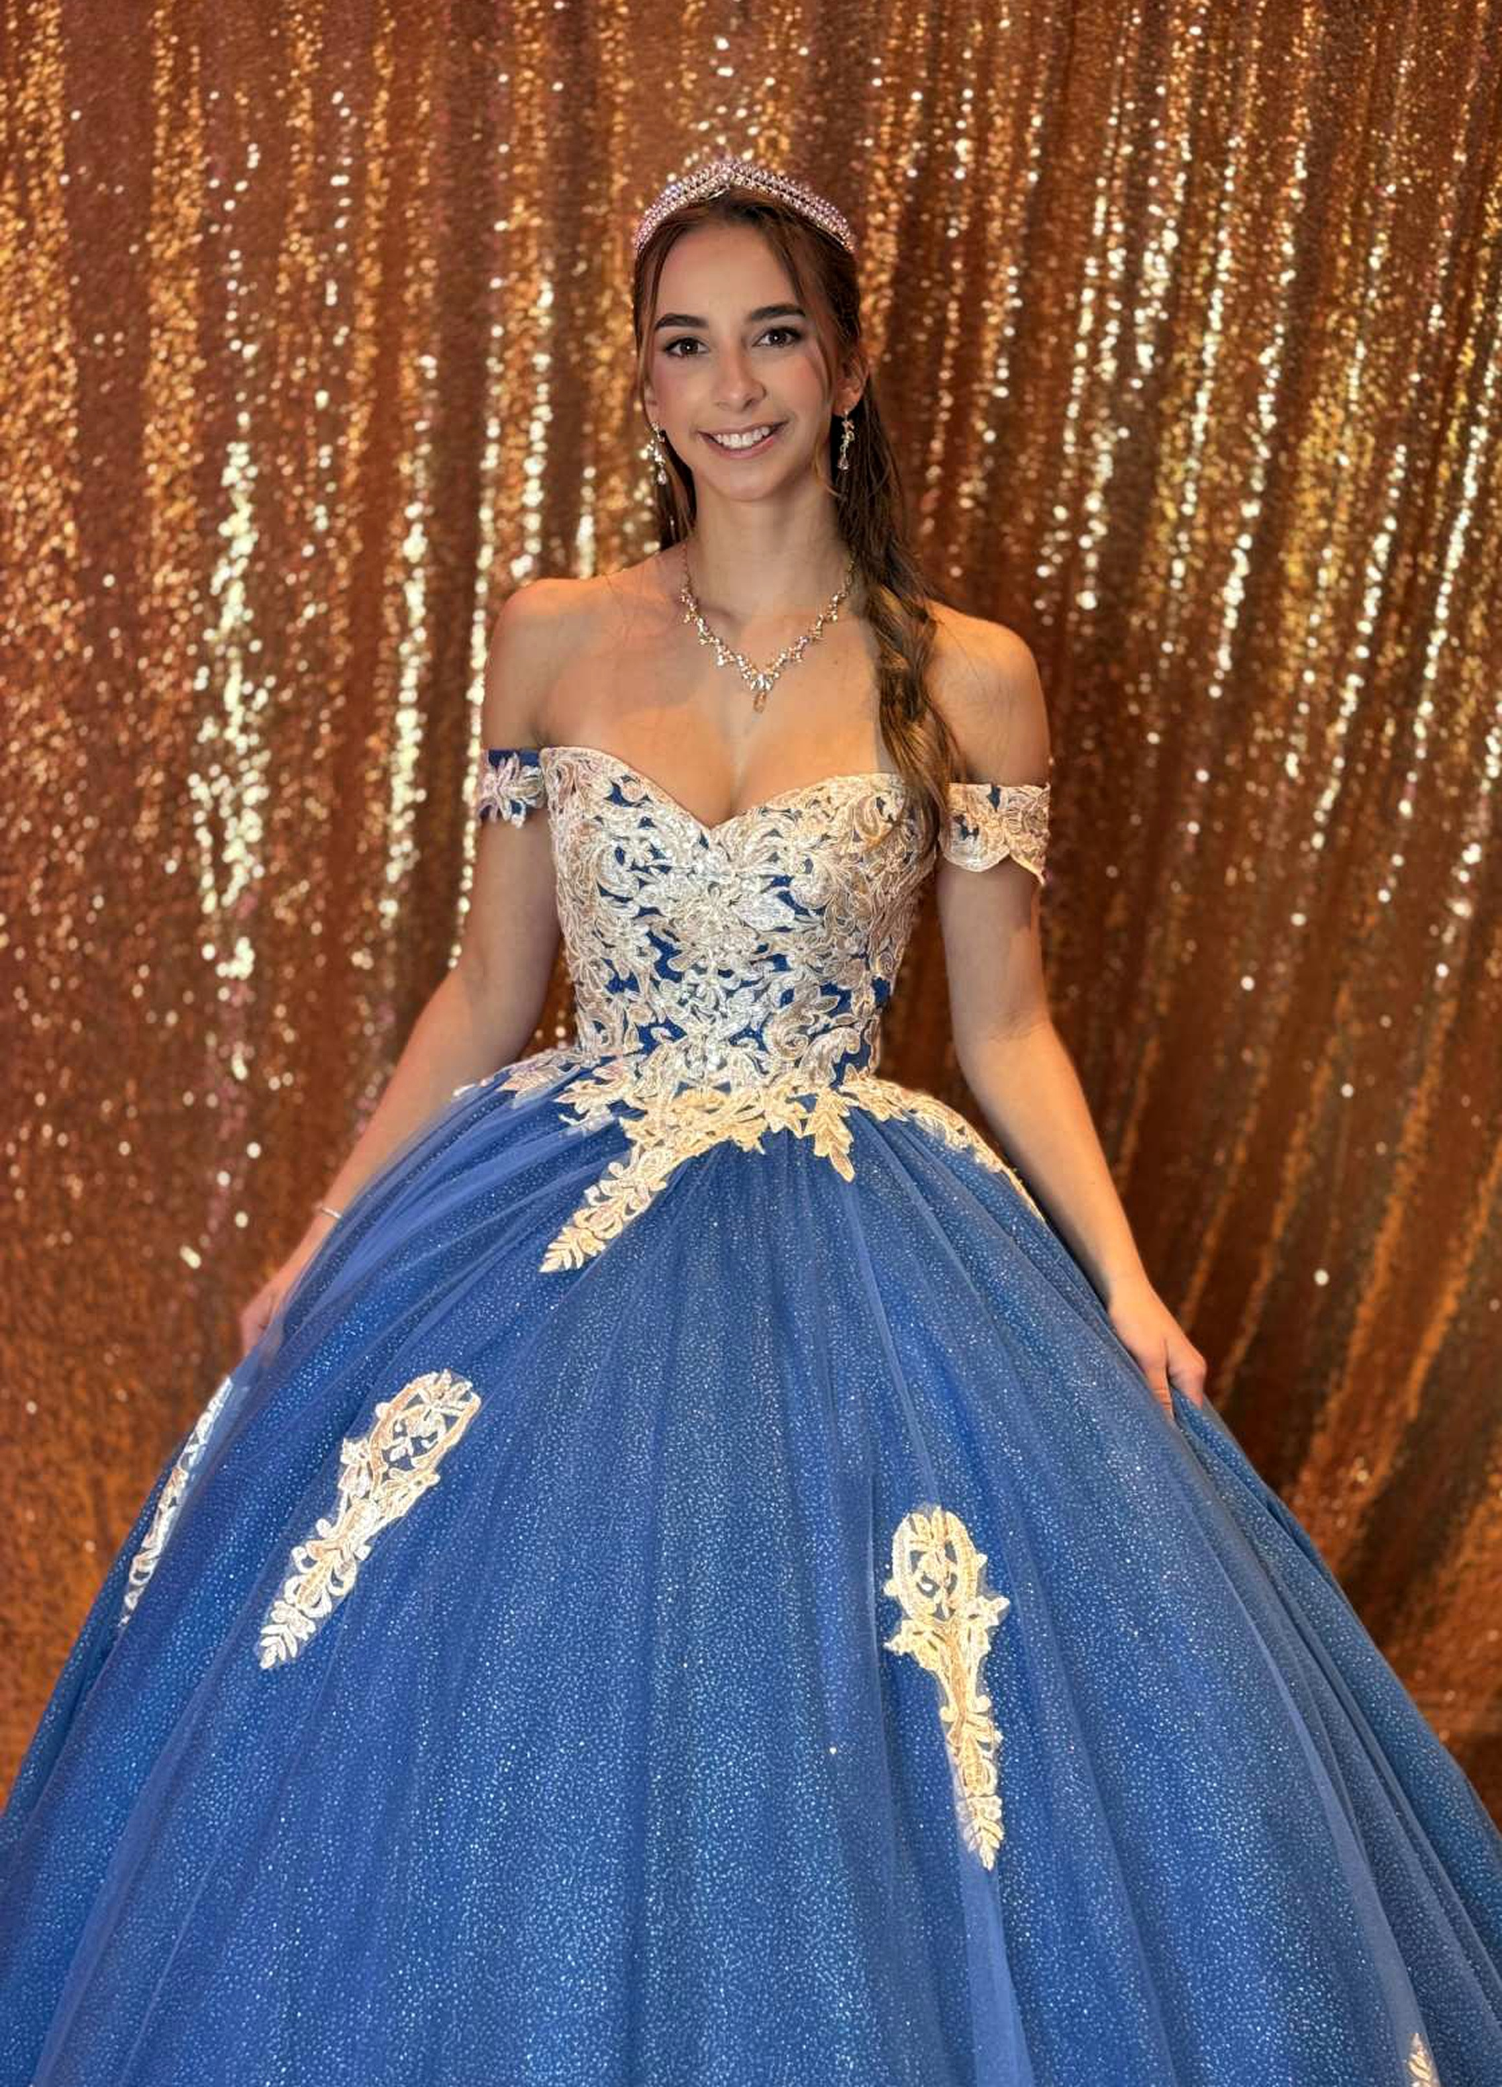
IMAGINE
A música começa,
as luzes baixam
E a debutante entra — exatamente no tempo que ensaiamos, exatamente como ela imaginou. É esse instante que a família vai lembrar por vinte anos.
ELEGANT SOCIETY
12

Slide 13
VAMOS CONVERSAR
Obrigada por
considerar a nossa equipe
Fale com a gente para montar um pacote sob medida para a sua festa.
TELEFONE
E-MAIL
SITE
978 206-8629
hello@elegantsociety.us
www.elegantsociety.us
ELEGANT SOCIETY

